Slide 1
DocuFit.
기업대출 제출서류 사전검수 서비스
판교5 홍은비
Notes:
안녕하세요, 판교5반 홍은비입니다. 제가 설계한 서비스는 DocuFit, 기업대출 제출서류를 은행에 내기 전에 미리 검수하는 B2B 웹 서비스입니다.

Slide 2

Contents.
01
기획 배경
02
Pain Points
03
시스템 액터 정의
04
UI 흐름도
05
데이터 모델 설계
06
API 명세 정의
07
Appendix

Slide 3
01
기획 배경

Slide 4
01
기획 배경
01
02
03
은행은 이미 AI로
여신심사를 바꾸고 있다
그런데 자동화된 것은
'심사의견 작성'이다
서류를 만드는
기업 고객은 그대로다
하나은행 : 기업신용평가 심사의견 작성
30분 → 10초 · 연 2.7만 시간 절감 (26.3)
서류가 이미 정상 접수된 뒤의 단계
누락 · 만료 · 불일치를 '반려'로 통보받음
서류 접수·검증을 건드린 곳은
수출입은행 한 곳 (26.7 착수)
보완 요청 → 재제출 → 이전본과 재대조
신한은행 : 여신심사지원 Agent 도입
12개 산업군별 분석 엔진 (26.3)
은행 자동화는 전부 내부 도구
제출하는 쪽을 위한 도구는 없다
그마저 은행 심사역이 쓰는 내부 도구
'AI는 보조 · 최종 판단은 담당자' 원칙
은행장 50% 가 하반기 전략으로
'AI 여신심사·평가 고도화' 선정
비어 있는 자리 : 접수 전 단계 · 그리고 기업 고객 쪽
출처 : 전자신문 · 헤럴드경제(하나은행, 2026.03) / 신한금융 보도자료(2026.03) / 이투데이(수출입은행 2026.07, 은행장 설문)
Notes:
기획 배경은 세 단계입니다. 하나은행은 심사의견 작성을 30분에서 10초로 줄였고 신한은행도 여신심사 에이전트를 넣었습니다.
그런데 자동화된 건 서류가 이미 접수된 뒤의 심사의견 작성입니다. 접수·검증을 건드린 곳은 수출입은행 한 곳뿐이고 그것도 은행 내부 도구입니다.
서류를 만들어 내는 기업 고객 쪽은 비어 있습니다. 그래서 접수 전 단계, 그리고 기업 고객 쪽을 설계했습니다.

Slide 5
02
Pain Points

Slide 6
02
Pain Points
Pain point 1 (기업 고객 담당자)
Solution 1
무엇이 누락됐고 어떤 값이 어긋나는지
접수 전에는 알 수 없다
필수서류 3종 누락 · 납세증명서 유효기간을
업로드 즉시 자동 판정
REQ-FUNC-004 · MISSING_DOCUMENT / EXPIRED_TAX_CERT
Pain point 2 (은행 기업금융 담당자)
Solution 2
문서마다 기업명 · 사업자등록번호를
눈으로 대조한다
companies 기준값과 문서별 추출값을
교차검증해 불일치를 자동 표시
REQ-FUNC-004, 006 · COMPANY_NAME / BUSINESS_NO 불일치
Pain point 3 (양측 공통)
Solution 3
보완 · 재제출이 반복되면 최신본과
이전본을 구분하기 어렵다
문서 유형별 version_no 관리 ·
업로드 처리자와 검토 이력을 함께 보존
REQ-FUNC-003, 006 · REQ-NFN-004
검증 오류 6종은 모두 차단 오류다. 하나라도 남으면 최종 제출이 불가능하므로,
은행 목록에는 오류 건수 대신 보완 요청 횟수를 표시한다.
Notes:
Pain point를 해결책과 요구사항 ID로 연결했습니다. 핵심은 두 번째입니다.
기존 OCR은 문서 한 장씩 처리하는데, DocuFit은 companies 테이블의 기준값과 세 문서의 추출값을 교차검증합니다.
검증 오류 여섯 가지는 전부 차단 오류라 하나라도 남으면 제출 자체가 막힙니다.

Slide 7
03
시스템 액터 정의

Slide 8
03
시스템 액터 정의
Actor 구분
역할 및 권한
상세 제공 기능
기업 고객
담당자
서류 준비 및
제출
은행이 보낸 초대 링크 /activate?token=… 로 계정을 활성화, 소속 기업의 신청 건만 조회
필수서류 3종 업로드 · OCR 처리 상태 확인 · 사전검증 결과 확인 · 최종 제출 · 보완 재제출
은행 기업금융
담당자
서류 접수
검토 및 판정
은행이 발급한 직원 계정으로 로그인, 제출된 신청 건 검토
최신 원본 · OCR 추출값 · 교차검증 결과 · 버전 이력 확인 · 서류 확인 완료 · 보완 요청
외부 OCR 서비스는 사람이 아니므로 액터에 포함하지 않고 API 명세의 외부 연동 대상으로 정의한다. 공개 회원가입 없음 · 대출 승인과 신용평가는 이 서비스의 범위가 아니다.
핵심 흐름
1
초대 계정 활성화
2
서류 업로드
3
OCR · 자동 검증
4
자가 보완
5
은행 확인
›
›
›
›
초대 링크로만 진입
필수 3종 · JPG/PNG/PDF
누락 · 기간 · 불일치
해당 문서 재업로드
확인 완료 / 보완 요청
이번에 하지 않는 것 대출 승인 · 신용평가 · 한도/금리 산정 | OCR 모델 학습 · 추출값 직접 수정 | 문서 진위확인 · 은행 SSO 연동 | 필수 3종 외 문서 · 알림 · 모바일 앱
Notes:
액터는 둘입니다. 기업 고객은 은행이 보낸 초대 링크로만 계정을 활성화하고 공개 회원가입은 없습니다.
핵심 흐름은 활성화, 업로드, OCR 자동 검증, 자가 보완, 은행 확인 다섯 단계입니다.
아래가 이번에 하지 않는 것인데, 특히 대출 승인과 신용평가는 명시적으로 뺐습니다.

Slide 9
04
UI 흐름도

Slide 10
04
전체 UI 흐름도
1. 기업 고객 담당자
2. 은행 기업금융 담당자
로그인 · 활성화
서류 제출 현황
사전검증 결과
로그인
검토 목록
상세 검토
→
→
→
→
SCR-AUTH-001
SCR-COMP-001
SCR-COMP-002
SCR-AUTH-001
SCR-REV-001
SCR-REV-002
[ 제출 결과 ]
[ 검토 결정 ]
최종 제출
보완 재제출
서류 확인 완료
보완 요청
REVIEW_PENDING
RESUBMITTED
DOCUMENTS_APPROVED
REVISION_REQUESTED
차단 오류가 하나라도 남아 있으면 최종 제출할 수 없다 (422). 이미 처리된 신청 건을 다시 처리하면 409 를 반환한다.
보완 요청은 대상 문서 1건 단위이며, 재제출은 문서를 덮어쓰지 않고 유형별 version_no 를 올려 이전본과 최신본을 함께 보존한다.
Notes:
화면 흐름은 기업 고객과 은행 두 갈래입니다. 기업은 제출 현황에서 올리고 사전검증 결과에서 확인한 뒤 제출합니다.
은행은 검토 목록에서 상세로 들어가 확인 완료나 보완 요청을 합니다. 보완 요청은 대상 문서 한 건 단위입니다.

Slide 11
04
화면 목록 · 예외 정책
화면 ID
화면명
사용자
관련 요구사항 ID
SCR-AUTH-001
로그인 · 초대 계정 활성화
공통
REQ-FUNC-001
SCR-COMP-001
기업 서류 제출 현황 · 업로드
기업
REQ-FUNC-002, REQ-FUNC-003
SCR-COMP-002
사전검증 결과 · 최종 제출
기업
REQ-FUNC-004
SCR-REV-001
은행 검토 목록
은행
REQ-FUNC-005
SCR-REV-002
은행 상세 검토
은행
REQ-FUNC-006
업로드 화면과 검증 결과 화면을 분리해 정보 과밀을 막았다. 화면 번호 ①②③ 과 디스크립션 표가 1:1로 대응한다.
화면 공통 예외 처리
200 · 201
400
401 · 403
404
409 · 422
500 · 502 · 504
정상 조회 · 생성
필수값 · 형식 오류
인증 실패 · 만료 초대
타 기업 · 역할 위반
없는 신청 · 문서
이미 처리된 건
차단 오류 미해결
서버 내부 오류
외부 OCR 연동 실패
화면 5장의 와이어프레임 · 사용자 흐름 · 디스크립션 · 예외 처리는 화면설계서에 수록 — 발표 시 SCR-COMP-002 와 SCR-REV-002 를 시연
Notes:
화면은 다섯 개입니다. 업로드 화면과 검증 결과 화면을 일부러 나눴습니다. 한 화면에 다 넣으면 정보가 과밀해지기 때문입니다.
화면마다 정상부터 502·504까지, 그리고 빈 화면·로딩·네트워크 오류를 정의했습니다.

Slide 12

04
UI 흐름 — 서류 업로드
SCR-COMP-001 · 기업 서류 제출 현황 · 업로드 — 대표 상태 : 보완 요청 후 재업로드 분석 중
POST /documents
문서 유형과 원본을 함께 올린다
같은 유형 재업로드 시 version_no +1
이전 파일을 덮어쓰지 않는다
POST /documents/{id}/retry
OCR 실패 시 재업로드 없이
분석만 최대 3회 재시도
원본과 신청 상태는 보존
⑨ 사전검증 결과 확인
분석 중인 문서가 없으면 활성화
미제출이 있어도 진입해
MISSING_DOCUMENT 를 확인
이 화면은 처리 상태만 보여준다. OCR 추출값과 교차검증 결과는 다음 화면에서 확인한다.
④ 보완 요청 배너는 REVISION_REQUESTED 상태에서만 나타나며 클릭하면 대상 카드로 이동한다.
Notes:
업로드 화면입니다. 이 화면은 처리 상태만 보여주고 추출값은 다음 화면에서 확인합니다.
같은 유형을 다시 올리면 덮어쓰지 않고 버전을 올립니다. OCR이 실패하면 재업로드 없이 분석만 최대 3회 재시도합니다.
왼쪽 위 빨간 배너가 은행이 보낸 보완 요청이고, 클릭하면 해당 문서 카드로 바로 이동합니다.

Slide 13

04
UI 흐름 — 사전검증 결과
SCR-COMP-002 · 사전검증 결과 · 최종 제출 — 대표 상태 : 차단 오류 2건 (제출 불가)
GET /validation
companies 기준값과 문서별
추출값을 교차검증한 결과
오류마다 대상·원인·해결 행동
⑤ 해결 행동 클릭
SCR-COMP-001 의 해당 문서
카드로 바로 이동시킨다
⑧⑨ 최종 제출
차단 오류 0건일 때만 활성화
확인 모달 후 REVIEW_PENDING
(보완 후면 RESUBMITTED)
검증 오류 6종은 전부 차단 오류다. 하나라도 남으면 최종 제출이 422 로 막힌다.
⑥ 비교표에서 기준값과 다른 값을 붉게 표시해 어느 문서가 잘못됐는지 즉시 보이게 했다.
Notes:
이 화면이 서비스의 핵심입니다. 사업자등록번호가 문서 간 다르고 재무제표 연도가 요구 연도와 달라서 차단 오류 2건이 잡혔습니다.
오른쪽 비교표에서 기준값과 다른 값이 붉게 표시됩니다. 어느 문서가 잘못됐는지 바로 보입니다.
오류 카드의 해결 행동을 누르면 업로드 화면의 해당 카드로 이동합니다. 차단 오류가 남아 있으면 제출 버튼은 422로 막힙니다.

Slide 14

04
UI 흐름 — 은행 상세 검토
SCR-REV-002 · 은행 상세 검토 — 대표 상태 : 재제출 건 검토 (RESUBMITTED)
GET /review/{id}
최신 원본·OCR 추출값·검증
결과·버전 이력을 한 번에 조회
원본은 만료 URL 로 제공
⑩ 보완 요청 모달
라디오 단일 선택
reviews.target_doc_type 과 일치
두 건이면 요청을 두 번 등록
POST /decision
확인 완료 또는 보완 요청
보완은 대상 문서 1건 + 사유
타 담당자 선처리 시 409
⑦ 이력은 업로드 처리자(submitted_documents.uploaded_by)와 검토 처리자(reviews.reviewer_id)를 각각 보여준다.
⑧ 서류 확인 완료가 대출 승인이 아님을 결정 버튼 옆에 상시 표시한다.
Notes:
은행 담당자 화면입니다. 문서 탭을 바꾸면 원본, OCR 추출값, 검증 결과가 함께 바뀝니다.
추출값은 읽기 전용입니다. 값만 고치면 서류는 여전히 잘못돼 있기 때문에 재업로드로만 고치게 했습니다.
이력에는 업로드한 기업 담당자와 검토한 은행 담당자가 각각 남습니다. 보완 요청은 대상 문서 한 건과 사유를 받습니다.

Slide 15
05
데이터 모델 설계

Slide 16

05
데이터 모델 설계
DBDiagram 으로 작성한 판교5반-P172-홍은비-DB.dbml — 테이블 8개 · 외래키 12개 · M:N 없음
[ 핵심 설계 포인트 ]
기업 기준정보를 companies 로
분리해 교차검증 기준 단일화
문서 유형별 version_no 로
이전본·최신본 동시 보존
OCR 추출값을 별도 테이블로
분리해 읽기 전용 유지
uploaded_by · reviewer_id 로
제출·검토 처리자를 모두 추적
전부 1:N — M:N 중간 테이블
없이 단순하게 유지
차단 오류의 근거 테이블
validation_issues 가 오류 유형·대상 문서·
해결 상태를 들고 있어, 제출 가능 여부를
is_resolved 한 컬럼으로 판정한다
화면 · API 에서 쓰지 않는 미래 기능용 테이블은 만들지 않았다. 모든 테이블에 PK, 모든 관계에 FK 를 명시했다.
Notes:
테이블은 여덟 개, 관계는 열두 개이고 전부 1:N입니다.
companies를 분리한 게 핵심입니다. 기업명과 사업자등록번호가 교차검증의 기준값이라 한 곳에서만 관리합니다.
문서는 덮어쓰지 않고 버전을 올리며 uploaded_by로 누가 올렸는지까지 남깁니다. 화면에서 안 쓰는 테이블은 만들지 않았습니다.

Slide 17
06
API 명세 정의

Slide 18
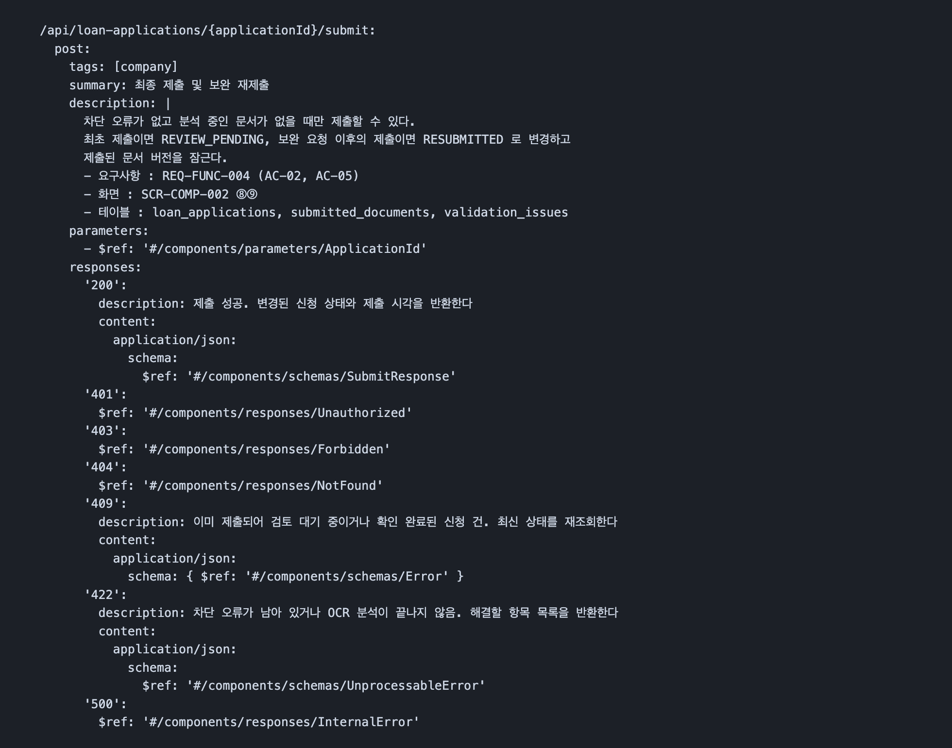
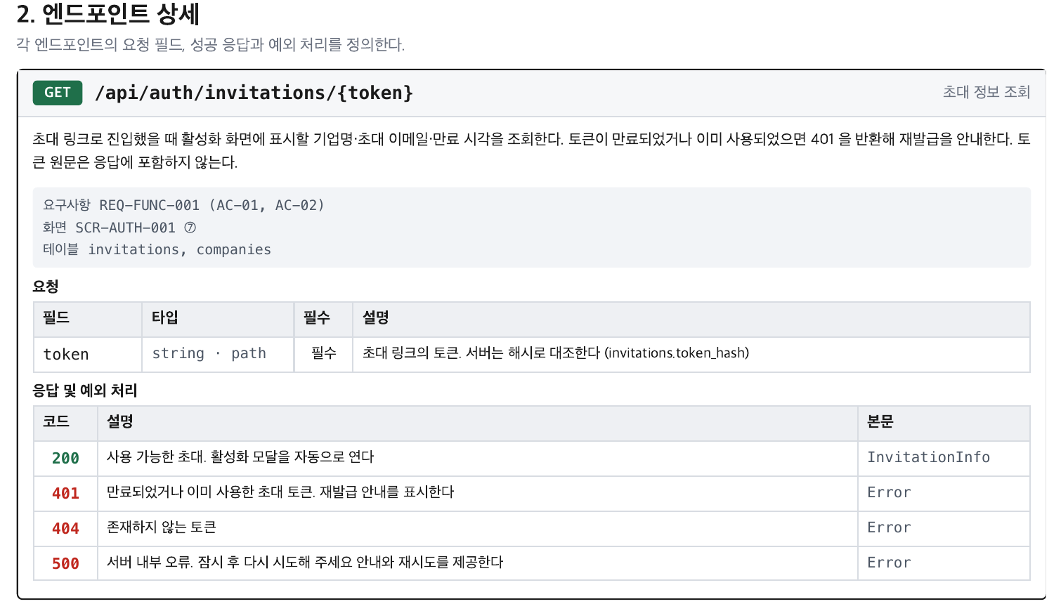
06
API 명세 정의
판교5반-P172-홍은비-API.yml (OpenAPI 3.0.3) — 좌 : 최종 제출 오퍼레이션 원문 / 우 : 엔드포인트 명세서
[ 핵심 설계 포인트 ]
엔드포인트 11개
auth 3 · company 5 · review 3
$ref 로 공통 응답·오류·
파라미터 재사용 (스키마 28개)
화면 디스크립션의 호출 API 만
정의 — 화면 없는 API 없음
외부 OCR 호출은 명세에 넣지 않고
연동 실패를 502 · 504 로 표현
예외 처리 규격화
추적성을 description 에
성공 200 · 201 과 함께 400 · 401 · 403 · 404 ·
409 · 422 · 500 · 502 · 504 를 오퍼레이션마다
명시했다. 요구사항정의서·화면설계서와 동일하다
모든 오퍼레이션 description 에 REQ-FUNC-###,
SCR-###, 사용 테이블을 적어 요구사항 → 화면
→ API → DB 가 한 줄로 이어지게 했다
Bearer 인증
로그인 응답의 accessToken 을
이후 요청에 사용한다. 초대 조회와
로그인 2개만 공개 API 다
차단 오류가 남은 제출은 422 와 함께 blockingIssues 배열을 돌려주어, 화면이 해결할 항목을 그대로 그릴 수 있게 했다.
Notes:
API는 열한 개입니다. 왼쪽이 최종 제출 오퍼레이션 원문이고 오른쪽이 명세서입니다.
모든 오퍼레이션 description에 요구사항 ID, 화면 ID, 사용 테이블을 적어서 요구사항부터 DB까지 한 줄로 이어집니다.
외부 OCR 호출은 우리가 제공하는 API가 아니라 명세에 넣지 않고 502와 504로 표현했습니다.

Slide 19
07
Appendix

Slide 20
Thank you.
감사합니다
Notes:
고민한 점 셋입니다. 차단 오류가 남으면 제출 자체를 막아서, 은행이 받는 건은 항상 형식 검증을 통과한 상태입니다.
서류 확인 완료가 대출 승인으로 오해되지 않도록 상태명과 확인 모달에 무관함을 명시했습니다.
OCR 원본값은 읽기 전용으로 두고 잘못된 값은 재업로드로 고치게 했습니다.
다음 단계로는 은행 SSO 연동과 문서 유형 확대를 생각하고 있습니다. 감사합니다.

